Slide 1
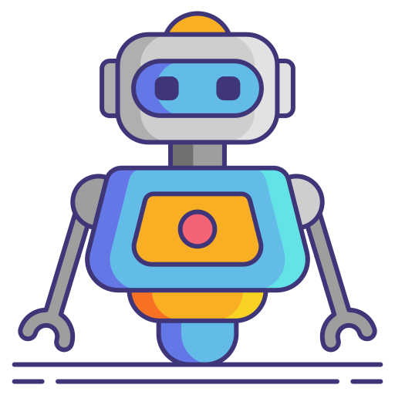
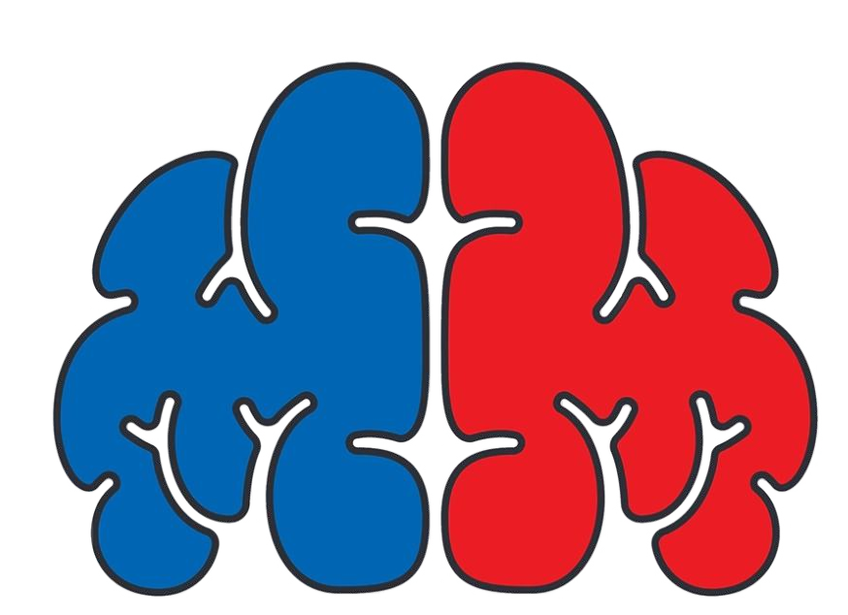
KRD-5
КиберРитм
Финал

Slide 2
Рефлексия по пройденному
Давайте подведём итоги нашей недели занятий, обсудим планы на сегодня и перейдем, наконец-то, к сборке!

Slide 3
Тест
Тест состоит из 16 вопросов картинок. За каждый правильный ответ – 1 балл Время на выполнение – 15 минут

Slide 4
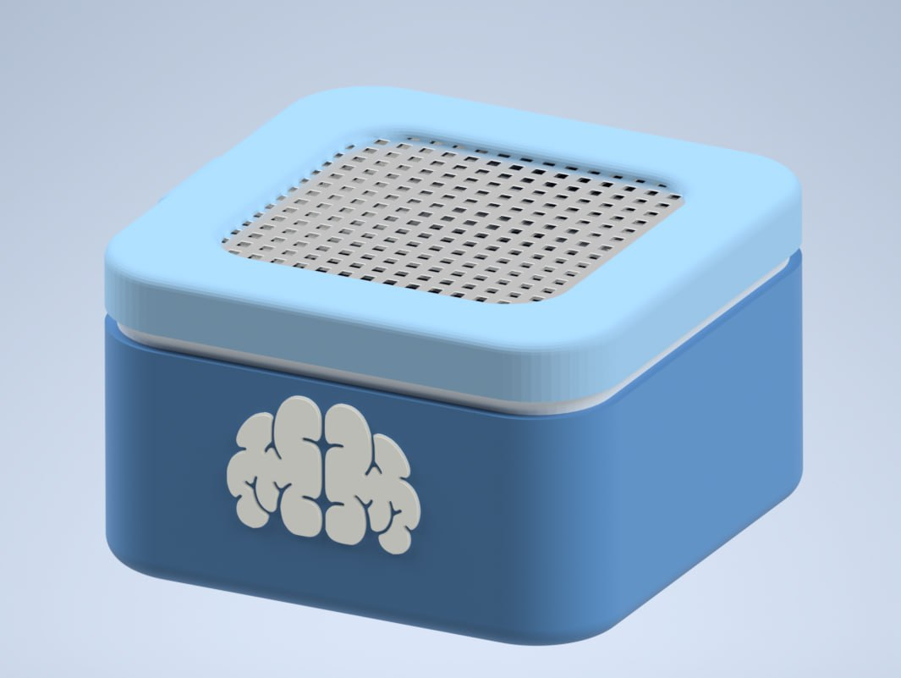
Итоговый вид нашей Bluetooth-колонки

Slide 5

Объявляется перерыв!

Slide 6
Корпус нашей Bluetooth-колонки

Slide 7

Объявляется перерыв!

Slide 8
Корпус нашей Bluetooth-колонки

Slide 9

Объявляется перерыв!

